Slide 1
Az emberi segítségnyújtás evolúciós háttere

Slide 2
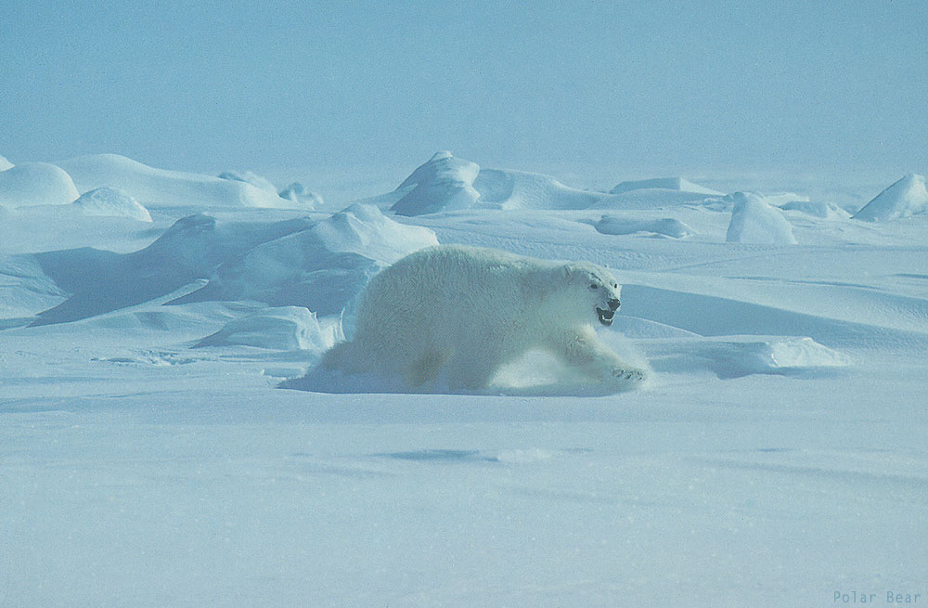

Slide 3
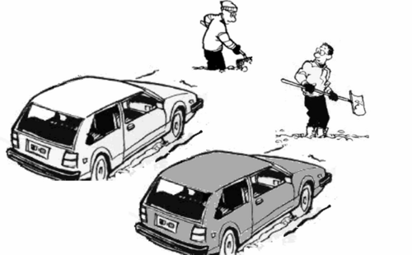
A hótorlasz játék
 | Lapátol | Nem lapátol
Lapátolok | 5 | 2
Nem lapátolok | 7 | 0
Mi a legjobb stratégia?
Notes:
Játsszuk is le, mi a tanulság?

Slide 4
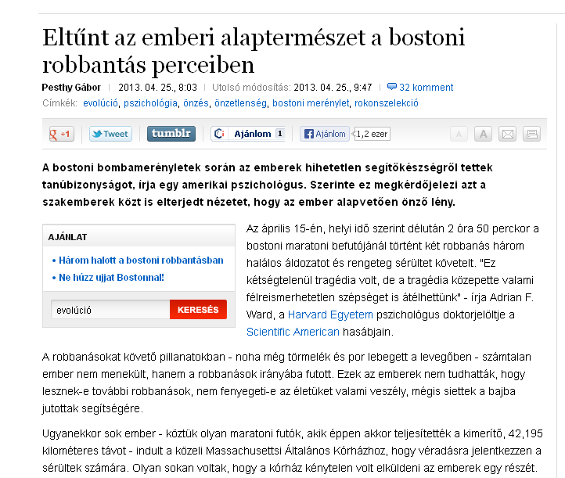

Slide 5
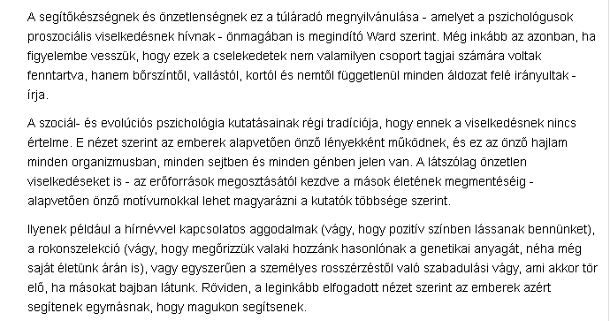

Slide 6
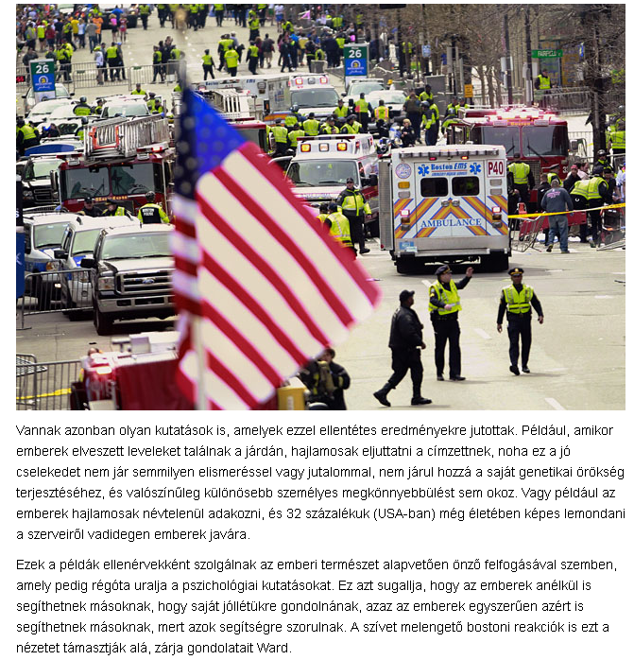
?

Slide 7
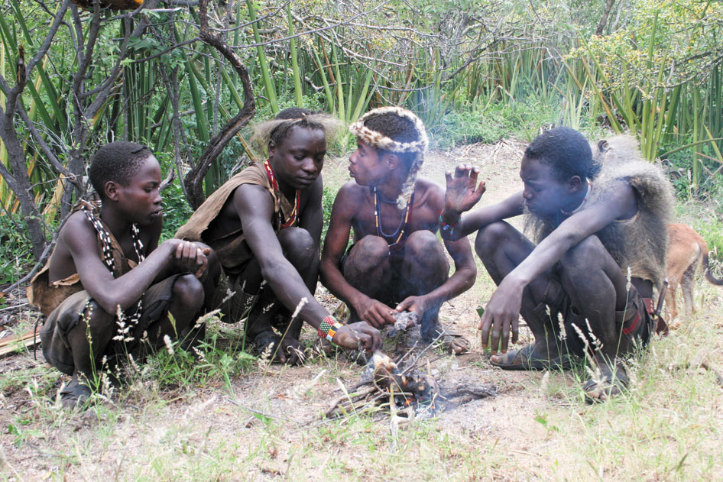
Együttműködés, segítségnyújtás
Büntetés, jutalmazás
Kiközösítés,
Partnerválasztás,
Hírnév, információ csere.
…
A csalókat, önzőket észreveszik és a nyereségüket
befolyásolni tudják.
Notes:
Egy faj egy-két kooperációs viselkedésmintázat

Slide 8
Az együttműködés formái
Csoportos vadászat és a zsákmány szétosztása, harcok. Kollektív együttműködés.
Közvetlen és közvetett kölcsönösség: ápolás, munka, kiterjedt hálózatban.
Koordináció és munkamegosztás, a nyeremények „átváltása”.

Slide 9
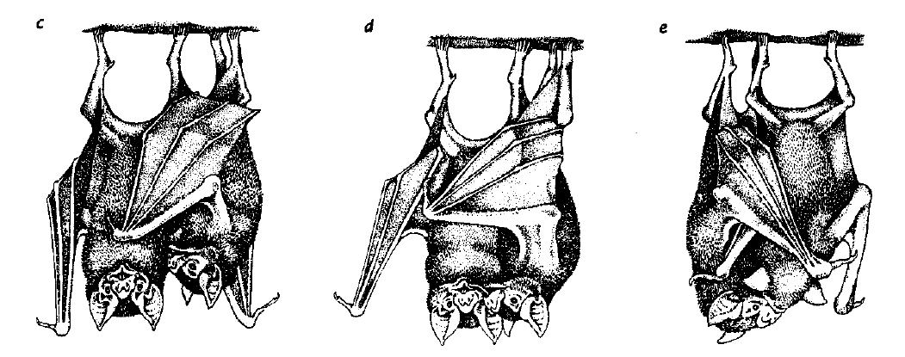
„Önzetlenség” a rokonok között
r
Terjed, ha –c + rb >0, azaz ha rb>c
Hamilton 1964, Wilson 1987
Notes:
Ide jöhetne a vámpír denevér

Slide 10
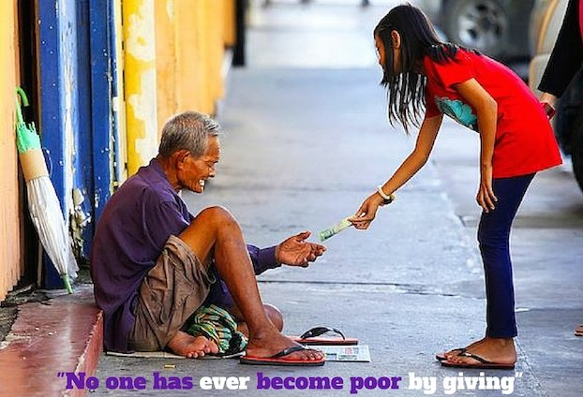

Slide 11
Bemelegítés: Az ultimátum játék
A
B
100
20
80
A:80
B:20
A:0
B:0
Notes:
Diktátor játék valós helyzetben: nincs átutalás!!

Slide 12
A diktátor játék
A kedvezményezett nem utasíthatja vissza az összeget.
Nem nulla pénzegységet ajánlanak fel, de sokkal kevesebbet, mint az ultimátum játékban.
Valós helyzetben egész más történik! (Winking és Mizer 2013)

Slide 13
A közjó játék
20 pénzegység (Pe) minden játékosnak. A nyereség 0,4 Pe.
4 játékos játszik névtelenül.
Büntetni lehet, de a büntetés költséges. (Minden 1 Pe büntetés 3 Pe veszteség a másiknak.)
A büntetett játékossal nem találkozik többet a büntető.
Fehr és Gachter Nature, 2002

Slide 14
0
20
0
20
20
0
0
20

Slide 15
0
0
60*0,4=24
0
20

Slide 16
0
24
24
0
0
24
24
20

Slide 17
Büntetés
24
24
24
-3
-4
44
-9
-12

Slide 18
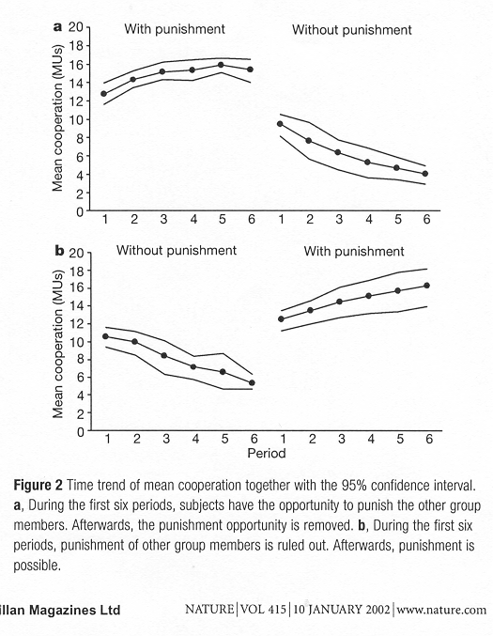
-Kezdetben nagy kooperáció.
- Önzetlen büntetés
- vagy büntetés egy nem
életszerű kísérleti helyzetben
Notes:
Kezdetben nagy kooperáció már ez is meglepő! Dühről számolnak be a büntetők!

Slide 19
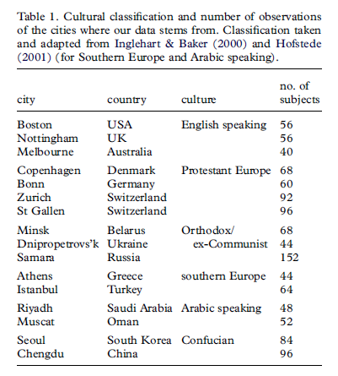
Kulturális különbségek

Slide 20
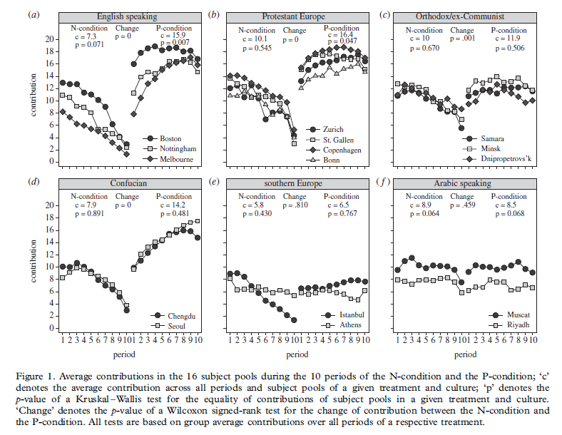

Slide 21
Mi történik az agyunkban?
Bizalom játék, büntetéssel
B
A
B
A
10
10
0
40
Játékvezető
Játékvezető
Quervain et al. Science 2004
Notes:
IC: szándékos költséges, IF: szándékos költségmentes, IS: szándékos szimbolikus, NC: nem szándékos, költséges,

Slide 22
A
B
25
25
25
A
B
50
-15
-5

Slide 23
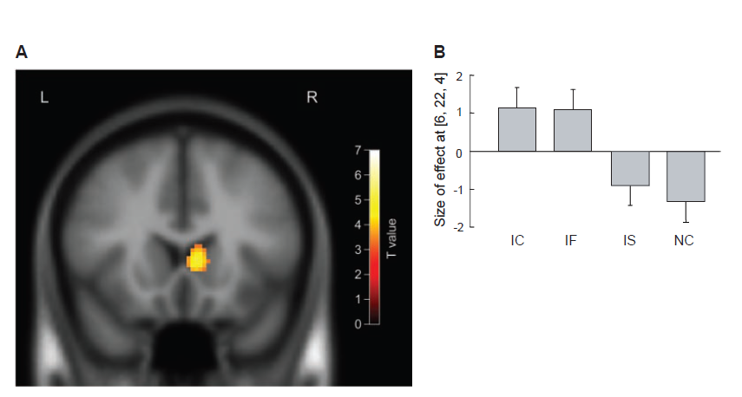
Striatum dorsalis része aktivizálódik (extrapiramidális rendszer).
A szándékos cselekvéskor működésbe lépő jutalomközpont.

Slide 24
A büntetés működése
A „nem fair” viselkedés azonnali heves érzelmeket vált ki.
Ezek az érzelmek akkor is megjelennek, ha nem vagyunk közvetlenül érintettek.
Olyan érzelem alapú viselkedést indítanak el, amivel a nem fair egyedet büntetjük.

Slide 25
Az együttműködés genetikai háttere
Egypetéjű és kétpetéjű ikrek összehasonlítása.
Bizalom játék.
A
B
50
A viselkedésbeli variancia mögött 30-40%-ban genetikai különbségek vannak
A
25
B
25
25
Cesarini et al. 2008,
Notes:
Oxitocin (pozitív) és kortizol (negatív) szinttel korrelációban van a bizalom (adagolva is ki lehet váltani) E mögött ismert alléltípusok vannak. Megint a polimorfizmusra lyukadtunk ki. Svéd és USA adatbázisban. A megfigyelt viselkedési varianciába a genetikai háttér kimutathatóan beleszól. Jobban, mint a közös környezet!

Slide 26
A
B
50
A
B
25
25
25
Oxitocin és a kortizol szint összefüggésben van a bizalom, kooperáció mértékével. (A viselkedésbeli sokféleség hormonális háttere.)
Kosfeld et al. 2005, Takahashi et al. 2005

Slide 27
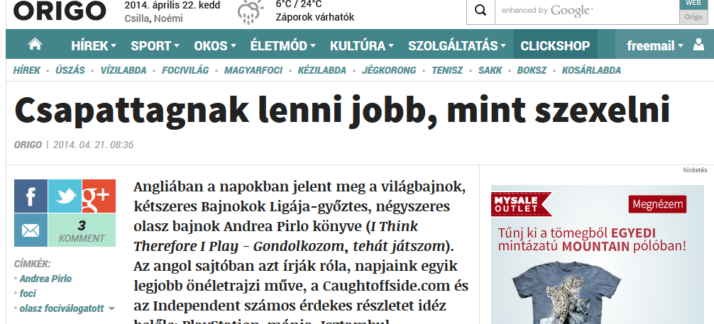

Slide 28
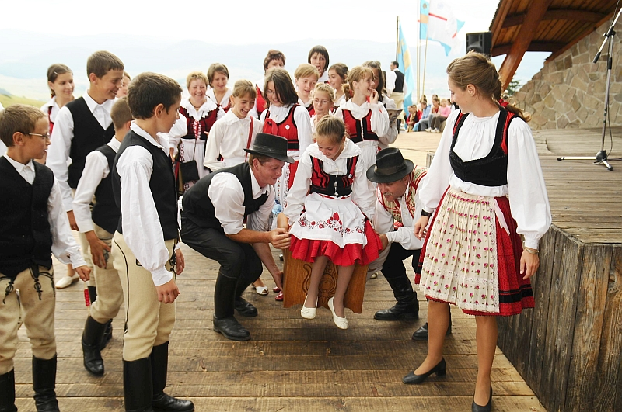
Mit gondolnak rólam a többiek?

Slide 29
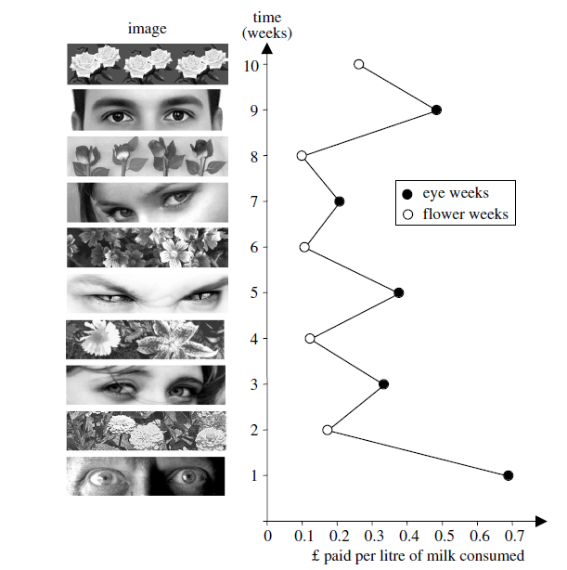
Valaki néz, jó leszek!
Batesson et al. 2006
Notes:
Minden közösséget, csoportot normák tartják össze: mit szabad és mit nem. Mi helyes és mi helytelen. A többiek jelenléte kommunikációja stb ezt folyamatosan ellenőrzi. A legtöbb fennmaradt norma a kooperációt segíti és a csalást bünteti!!! Íme a kísérlet: ha valaki néz,akkor ítél és elmondja másoknak!!!

Slide 30
Diktátor játék II.
A felajánló játékos a „számítógépen” keresztül játszik egy másik játékossal.
Két eset van: 1) A képernyőn emberi szemek láthatóak, 2) semleges egyszínű képernyő.
Az 1) esetben a kísérleti személyek 55%-a adakozóbb, mint a 2) esetben.
1) eset: Valaki néz, nő az elismertségem, ha adakozó vagyok.

Slide 31
Mit sugallnak a kísérletek?
A többség együttműködő, és hevesen, öntudatlanul büntet, ha kihasználják őt vagy társát. Erős kooperátor
A viselkedésben sokféleség figyelhető meg. A különbségeknek genetikai (hormonális) alapjai is vannak.
Tudat alatt is fontosnak tartjuk a hírnevünket, hiszen ez befolyásolja a sikerességünket a csoportban. Csoporton belüli kommunikáció!
Erős késztetés a fair viselkedés betartására, főleg a csoporton belül. (későbbi büntetés elkerülése, szövetség fenntartása)
Komplex kognitív képességek szükségesek.
A viselkedést alapvetően az érzelmek irányítják.

Slide 32
Eltűnt-e az emberi alaptermészet a bostoni robbantás után?

Slide 34
Összegzés
Csoportos élet,
kooperá-ció
Kommuni-káció,
(beszéd)
Genetikai
adaptáció
Kulturális adaptáció
Tanulás, kognitív képessé-gek
Evolúciós előtörténet, ökológiai feltételek

Slide 35
Irodalom
Melis and Semmann. (2010) How is human cooperation different? Phil. Trans. Roy. Soc. B. 365: 2663-2674
Brosnan et al. (2010) The interplay of cognition and cooperation. Phil. Trans. Roy. Soc. B. 365, 2699-2710.
Brosnan (2011) A hypothesis of the co-evolution of cooperation and responses to inequity. Frontiers in Neuroscience. 5: 43
http://www.nature.com/scitable/knowledge/library/an-introduction-to-eusociality-15788128
+ az egyes diák alján megemlített cikkek

Slide 36
Kooperációval egy nagy átmenet felé
Csoportos élet,
kooperá-ció
Kommuni-káció,
(beszéd)
Tanulás, kognitív képessé-gek
Evolúciós előtörténet, ökológiai feltételek
Notes:
Milyen kapcsolatban van ez egy nagy átmenettel

Slide 37
Nem vagyunk egyformák
Közjó játék
4-es csoportok véletlenszerűen kialakítva.
Nem tudják hány játék lesz.
Minden körben 50 Pe.
A játékos az összes befektetett összeg felét kapja vissza. (Közjó dilemma)

Slide 38
A játék menete:
Mindenki szimultán tesz.
Ezután 1 véletlenszerűen kiválasztott egyed módosíthatja a tétet.
A módosítási lehetőség többször (véletlenszerű).
Legalább 7 játékot játszanak, de nem tudják mikor lesz vége.
Kurzban, Houser, PNAS, 2005

Slide 39
Eredmények:
A befektetett tétek csökkentek a játék során: 60%→35%.
A viselkedésben heterogenitás figyelhető meg.
A kialakult csoportok kooperációs szintben különböznek.
Kooperátor (13%)
Feltételes kooperátor (63%)
Az egyed befektetése
Csaló (20%)
Átlagos befektetés
Notes:
Szociálpszichológusok osztályozása: kompetítor (neki jobb legyen, mint a többieknek), kooperátor: a csoportnak legyen jó, önző: saját érdekeit nézi. A kísérleti közgazdászok is durván ezt a három kategóriát különböztetik meg: rosszindulatú, altruista, bevétel maximalizáló. A háttér motivációban eltérnek, ezt ki lehet mutatni.

Slide 40
A sokféleség oka?
Gyakoriságfüggő szelekció, alternatív életmenet stratégiák, védett polimorfizmus.
Sokgénes tulajdonságok, természetes variancia.
Pleiotropikus hatások.
…

Slide 41
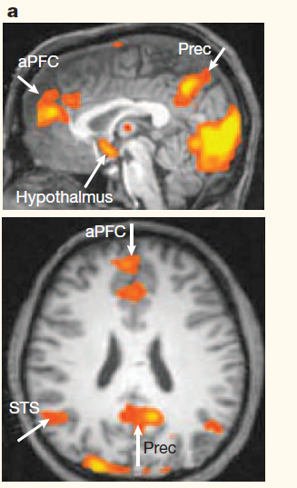
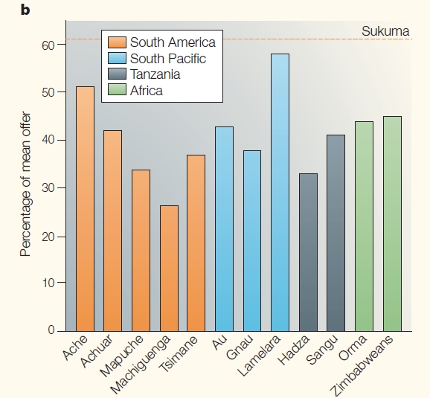
A büntetés idegrendszeri háttere: Ultimátum játék
Moll et al. 2005
Notes:
A kölcsönhatás alatt a limbikus paralimbikus régió aktivizálódik meg az anterior prefrontal Cortex (aPFC) és a superior temporális szulkusz (STS). Az insula és a paralimbikus rendszer aktivációja a nem fair felajánlás elutasítását jelzi, a cortex aktiváció a büntetési folyamatkor lép működésbe. Prec= precuneus

Slide 42
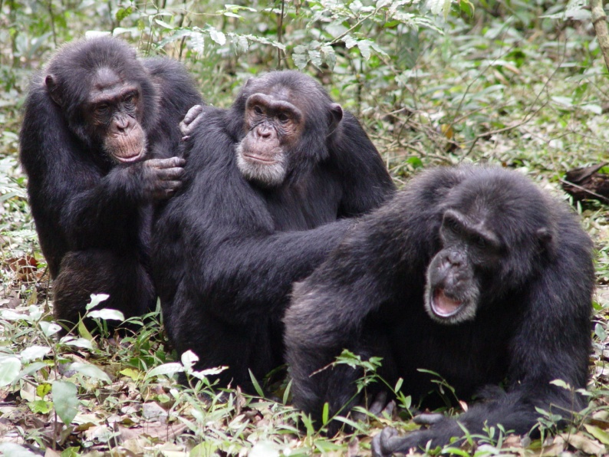
A kulcs az egyenlőségre törekvés?

Slide 43
Egyenlőségre törekvés
4 fős anonim csoportok.
Egy körben mindenki véletlenszerűen kap pénzt. Tudják, hogy ki mekkora összeget kapott.
Ezután lehetőség van „jutalmazni” vagy „büntetni” másokat -1 PE vagy +3 PE-t vagy -3 PE-t okoz.
Véletlenszerűen új csoportok alakulnak minden kör után. Az előélete nem ismert senkinek (hírnév nem számít.)
Dawes és mtsai 2007. Nature 446, 794-

Slide 44
68% csökkenti a többiek bevé-telét legalább egyszer. 28% 5 vagy több alkalommal 6% 10 vagy több alkalommal.
74% növeli a többiek bevételét legalább egyszer, 33% lega-lább 5 ször, 10% legalább 10-szer.
Notes:
A kísérelt végén nincs szignifikáns különbség a bevételek között.

Slide 45
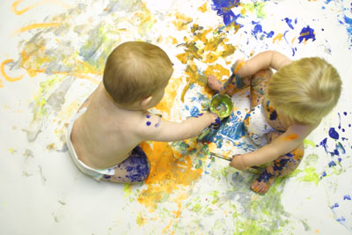
Kísérletek gyerekekkel
Mikor kezdik el a gyerekek mások érdekeit is figyelembe venni?
Van-e különbség a csoporton belüli és közötti viselkedésben?
Van-e különbség a lányok és a fiúk között?
Csupán tanult viselkedésről van-e szó?
Fehr és mtsai. Nature 2008

Slide 46
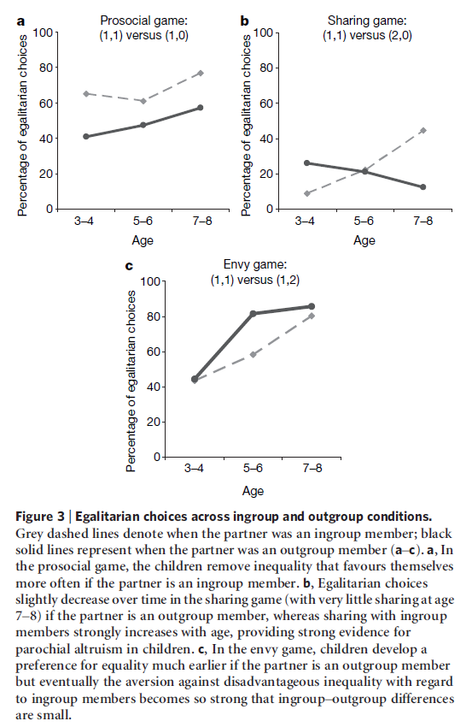
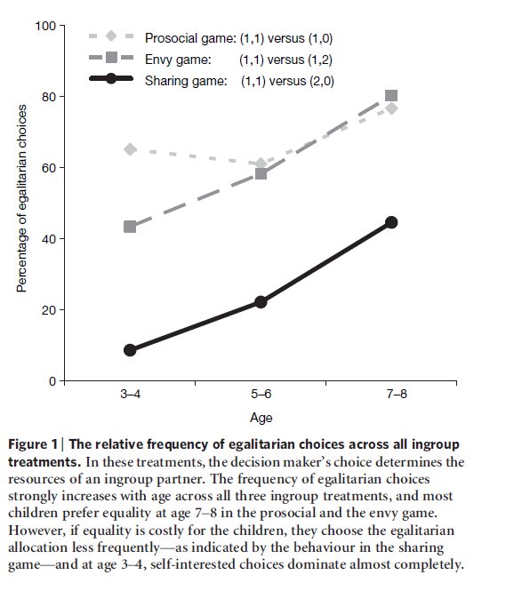
Csoporton kívül
Csoporton belül
Notes:
Fig 3 a erősen szignifikáns különbség: az egyenlőségre törekvő választás 15-20%-al gyakoribb a csoporton belül. A legnagyobb a különbség az elosztó játéknál Fig 3b. Csoporton belül növekedés csoporton kívül csökkenés az életkorral. Az irigység játéknál, az egyenlősdi korábban domináns lesz a csoporton kívüli egyed esetében.

Slide 47
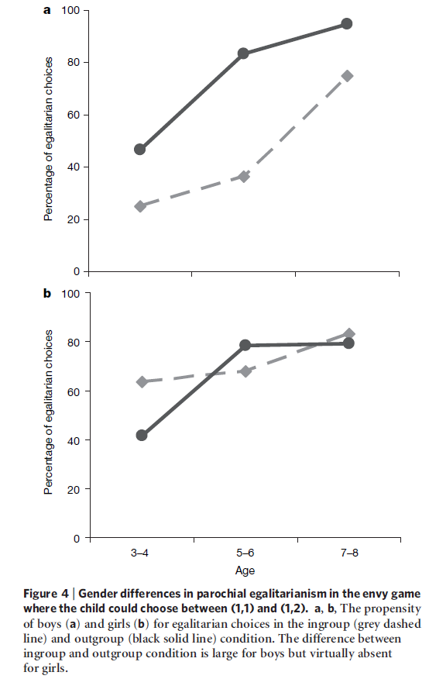
Fiúk
Lányok
Notes:
Fehr et al 2008 Nature. A fiúk erősen szignifikáns módon másképp viselkednek, a lányok nem! Hoppá! Genetikai különbségek is vannak? Háttere, hogy a férfiak vesznek részt a csoportok közötti harcban. Az is számít, hogy van-e testvére vagy nincs. Általában a testvérrel nem rendelkezők adakozóbbak az osztó játéknál, a legkisebb testvér a legkevésbé adakozó.

Slide 48
Diktátor játék büntetéssel
A tulajdonos 100 PE-t kap. Eldönti, hogy mennyit ad a kedvezményezettnek.
Az átadás után a harmadik személy büntethet. 50 PE-t kap.
Minden 1 PE büntetésre szánt pénz 3 PE levonást jelent a tulajdonosnál.
A nem büntetésre szánt pénzt megtartja a büntető.

Slide 49
A büntetési viselkedés is önzetlen.

Slide 50
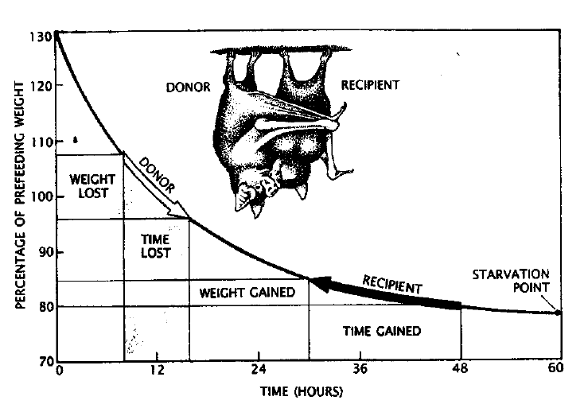
b>c

Slide 51
 | C | D
C | b-c | -c
D | b | 0
Rabok dilemmája
Kölcsönös altruizmus
 | C | D
C | b-c+rb | -c+rb
D | b | 0
Rabok dilemmája rokonok között
rb>c

Slide 52
Bemelegítés: Az ultimátum játék
A
B
100
20
80
A:80
B:20
A:0
B:0
Notes:
Diktátor játék valós helyzetben: nincs átutalás!!

Slide 53
Átlagos felajánlás kb. 40 %.
Vannak kulturális különbségek.
Úgy 20%-os felajánlás alatt el-
utasítás.
Notes:
Lamelara: Indonézia, bálnavadászok, nagyon intenzív kooperáció és megosztás. Hadzáknál, kiközösítés van, de a kíséreletben ez nem fenyeget ☺

Slide 54
Lehetséges magyarázatok
Az elutasítás (önzés büntetése) hosszabb távon megtérül.
A büntetés a nyereségkülönbség kialakulását akadályozza meg.
„Nem fair”
Az ember egy irracionális élőlény ☺

